Slide 1
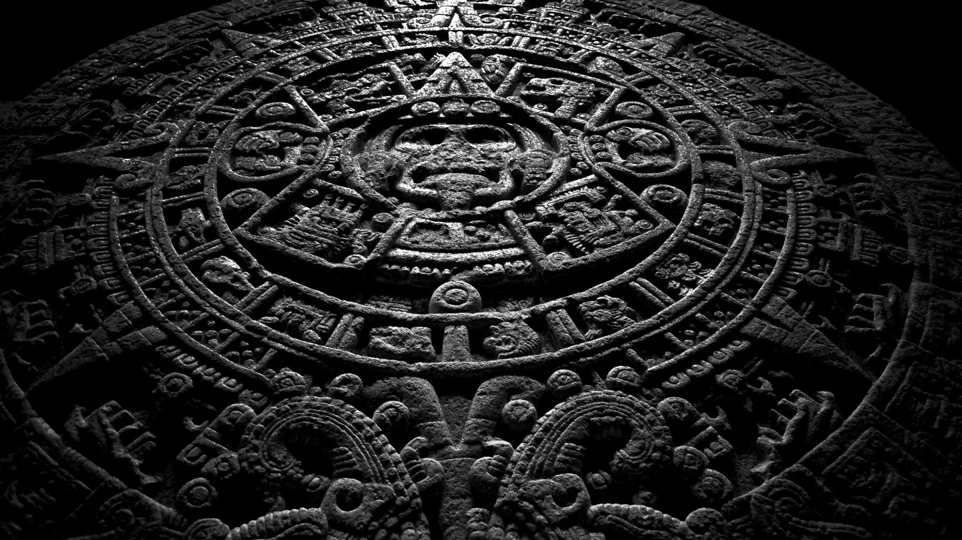
Mayat

Slide 2
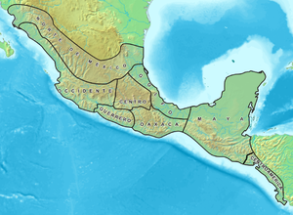
Synty, sijainti, merkittävät keskukset
Sijaitsi Mesoamerikassa
Syntyi yli 3000 vuotta sitten, mutta temppelit, joista Mayt tunnetaan on tehty 400eaa - 300jaa
800jaa - 900jaa suuret mayakaupungit hylättiin
Kuuluisin Mayakaupunki on Chichén Itzán
Viimeinen Mayakaupunki luhistui vasta 1697

Slide 3
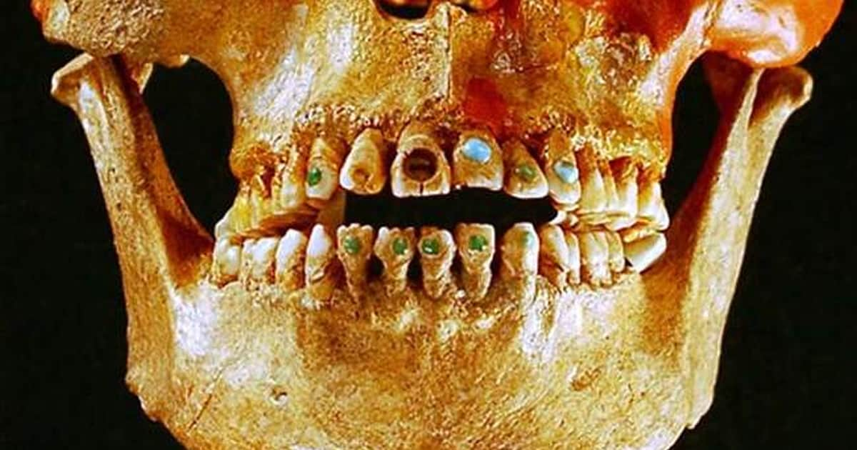
Mayojen elämä
Mayat muokkasivat kehoaan
Hampaiden poistaminen ja teroitus
Lapsen päästä tehtiin suippo litistämällä se kahden lankun väliin
Mayoilla ei ollut metallityökaluja, eikä kuljetusvälineitä
Asiat kuljetettiin lihasvoimin
Mayat olivat sotaisa kansa
Sodan viemien resurssien takia ruuasta oli pula
Video Mayojen elämästä

Slide 4
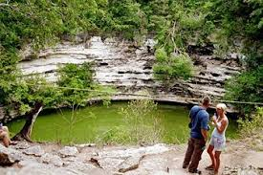
Mayojen uhraaminen
Mayat uhrasivat ihmisiä osana rituaaleja
Joskus riitti vain ihmisen veri
Mayat käyttivät erilaisia uhrausmenetelmiä
Mestaus
Suolistaminen
Heittämällä temppelin portaat alas
Heittämällä Cenote-kuoppiin

Slide 5
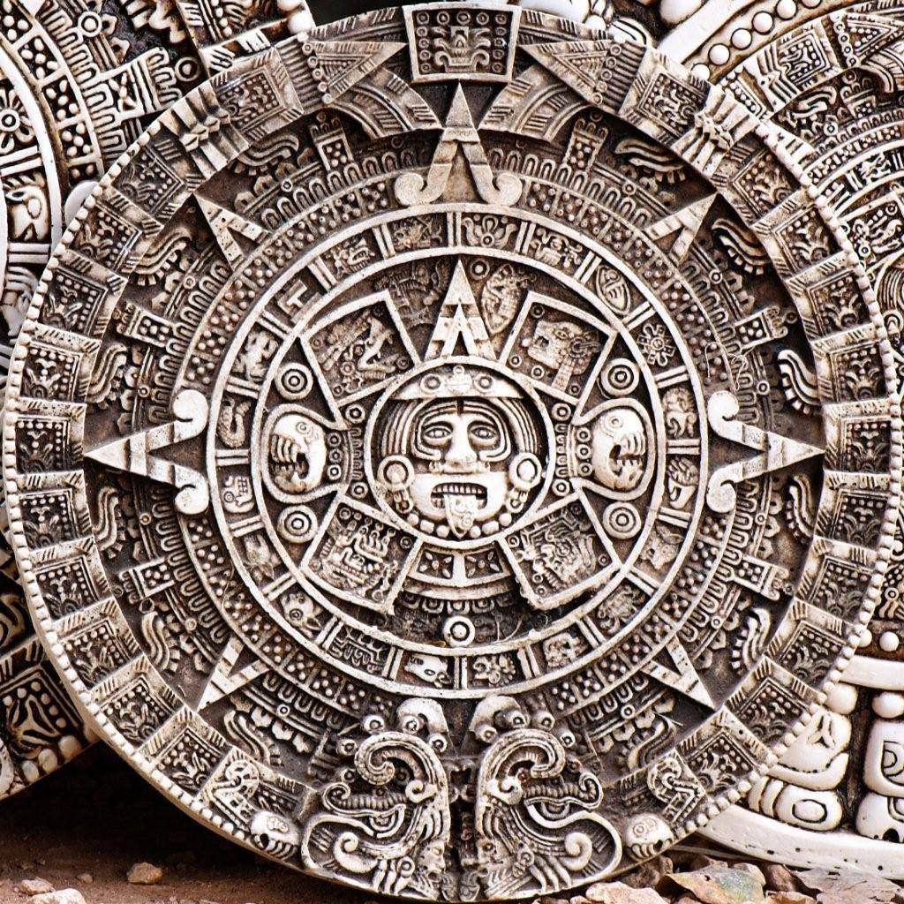
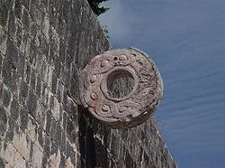
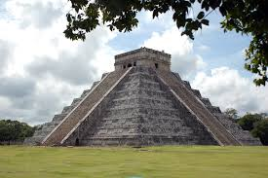
Mistä asioista kulttuuri muistetaan
Mayat muistetaan jumalille sotavankien ja orjien uhraamisesta, jota tehtiin temppelien päällä.
Mesoamerikkalainen pallopeli joka muistuttaa koripalloa tai lentopalloa
Maya kalenteri joka loppui 2012, jota pidetään maailmanlopun aikana

Slide 6
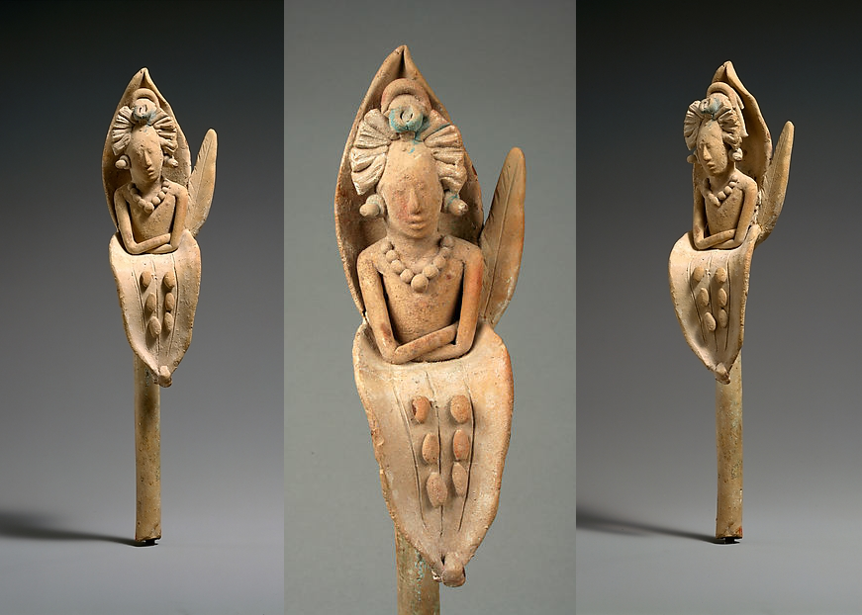
Talous, yhteiskuntajärjestys
Maatalous yhteiskunta josta 90% työskenteli maataloudessa
Maatalous kehitys johti taloudelliseen kasvuun ja kulttuurin kukoistukseen
Ryöstöviljely, liikakansoitus ja kuivat kaudet romahduttivat yhteiskunnan
Maissi oli tärkeä viljelys, mutta muitakin kuten kurpitsaa, papuja ja bataattia viljeltiin myös
Metsästivät erilaisia eläimiä
Jos ei voi viljellä alueella siellä käytiin kauppaa
Kaupungit olivat lähinnä uskonnollisten seremonioiden ja markkinoiden pitopaikka

Slide 7
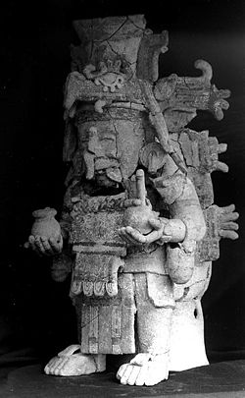
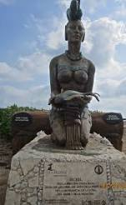
Uskonto
Useita jumalia eri alueilla omansa
Hallitsijoita pidettiin jumalina
Pappi oli Ah kin
Vanhin jumala Chac sateen ja ukkosen jumala
Jumalia lepytettiin ihmisuhreilla
Aina uhri ei kuollut jos uhrattiin vain verta
Hun Ahau on kuoleman jumala
Ix Chel kätilö, parannus ja sota jumala
Ix Chel on myös muiden jumalien äiti

Slide 8
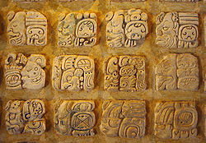
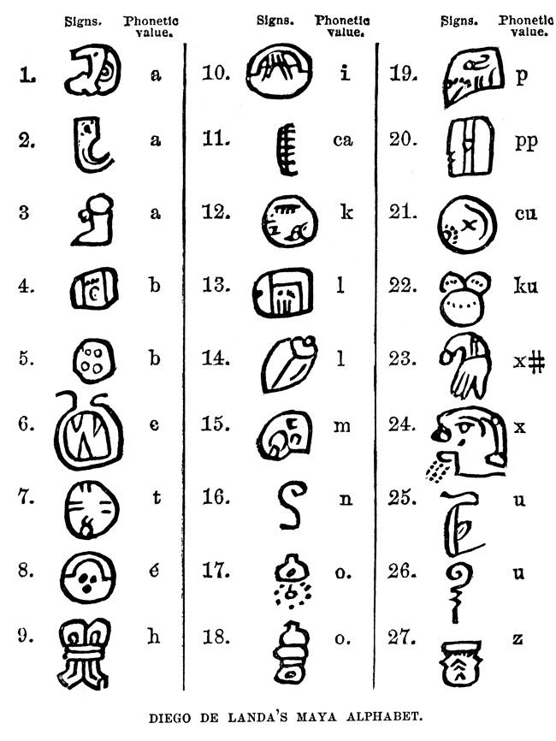
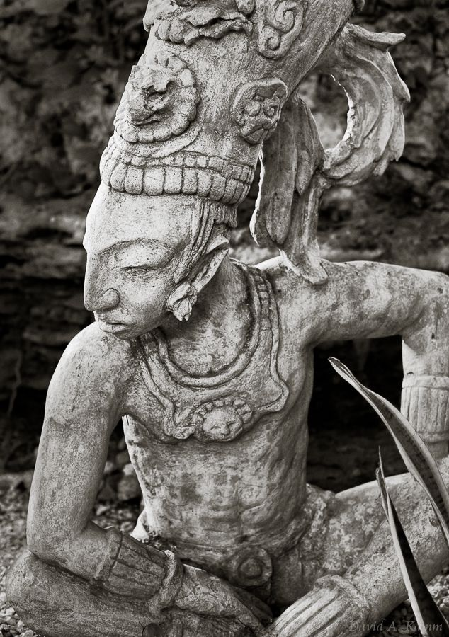
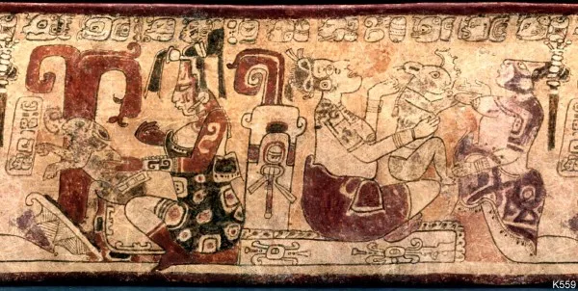
Mitä lähteitä kulttuurista on säilynyt
Temppelit ja hautaus pyramidit
Mesoamerikkalaisen pallopelin kenttiä
Espanjalaiset tekstit mayoista
Mayojen hieroglyfikirjoitus
Taide, patsaat

